Slide 1
Областной этап областной олимпиады школьников по психологии
в 2013-2014 учебном году
«Таблетка от стресса»
для поколения NEXT.
(разработка и апробация психофизического
комплекса
для борьбы со стрессом).
Авторы: Мирзоева Амина
Ковина Виктория
Лактина Анастасия
Марина Анастасия
Самохвалова Евгения
10 класс, МОУ СОШ № 24, г.Копейск
Челябинск, 2014

Slide 2
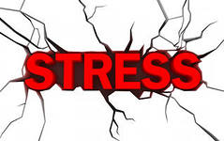

Slide 3
Цель проекта – разработка и апробация психофизического комплекса для борьбы со стрессом.
Задачи:
1. Изучить состояние проблемы в литературе.
2. Разработать психофизический комплекс для борьбы со стрессом.
3. Провести апробацию и оценить эффективность использования данного комплекса для коррекции психической напряженности (уровня стресса).
4. Определить наличие связи стратегий преодоления стрессовых ситуаций и уровня стресса.
4. Предоставить соответствующие выводы.

Slide 4
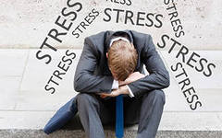
Стресс(англ. stress–напряжение, давление) – состояние психического напряжения, психической обструкции, которая возникает в процессе деятельности, как правило, в экстремальных или сложных условиях.

Slide 5
Нами были использованы следующие методики:
Шкала психологического стресса РSM–25 (Шкала PSM–25 Лемура–Тесье–Филлиона) Перевод и адаптация русского варианта методики выполнены Н. Е. Водопьяновой.
- Шкала SACS ( стратегии преодоления стрессовых ситуаций) . Русскоязычная версия Н. Водопьяновой, Е. Старченковой.

Slide 9
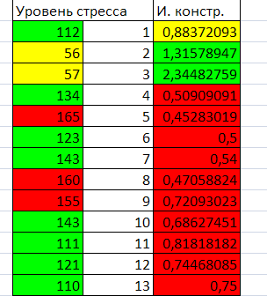
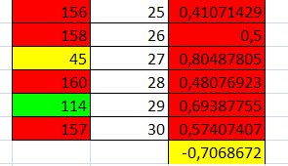
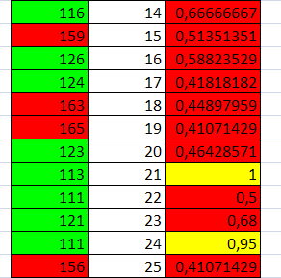

Slide 11
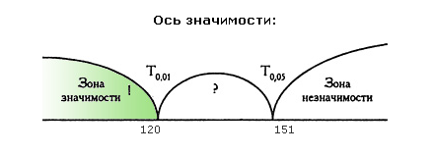

Slide 14
1 | Ассертивные действия | Результат: TЭмп = 6
2 | Вступление в социальный контакт | Результат: TЭмп = 22
3 | Поиск социальной поддержки | Результат: TЭмп = 29
4 | Осторожные действия | Результат: TЭмп = 54.5
5 | Импульсивные действия | Результат: TЭмп = 24
6 | Избегание | Результат: TЭмп = 56
7 | Непрямые действия | Результат: TЭмп = 34.5
8 | Ассоциальные действия | Результат: TЭмп = 55
9 | Агрессивные действия | Результат: TЭмп = 38.5

Slide 15
Областной этап областной олимпиады школьников по психологии
в 2013-2014 учебном году
«Таблетка от стресса»
для поколения NEXT/
(разработка и апробация психофизического
комплекса
для борьбы со стрессом).
Челябинск, 2014

